Slide 1
信息安全技术
Information Security Technology
周健
zhoujian@hfut.edu.cn

Slide 2
课程内容
第1章 绪论
第2章 加密技术
第3章 隐藏技术
第4章 认证技术
第5章 网络攻击技术
第6章 网络防御技术

Slide 3
第2章 加密技术
2.1 密码学概述
2.2 传统密码技术
2.3 对称密码技术
2.4 非对称密码技术

Slide 4
2.1 密码学概述
信息安全可以简单的分为主动保护和被动防范。其中，防火墙、病毒查杀、入侵检测等属于被动的安全防范措施；数据加密则是主动的安全保护措施。
一、密码学定义
密码学（Cryptology）是研究密码系统或保密通信的一门科学，主要包括密码编码学和密码分析学两个部分。其中：
密码编码学主要是研究保证消息保密性或认证性的方法；
密码分析学主要是研究加密消息的破译或消息的伪造。
密码学具有 4 个基本功能 ：
①保密性，非授权者无法知道消息的内容 ；
②完整性 ，消息的接收者应该能够验证消息在传输过程中没有被改变 ；
③鉴别，消息的接收者应该能够确 认消息的来源；
④不可否认性 ，发送方不能否认已经发送的消息

Slide 5
2.1 密码学概述
二、密码学的发展历程
密码学有非常悠久的历史。据说，四千年前的古埃及人就开始使用密码来保密传递消息；两千多年前，罗马人就开始使用称为“恺撒密码”的密码系统。
一直到第二次世界大战，密码学一直与科学无关，主要依靠的是对文字的直觉和信念，而不是推理和证明。
第二次世界大战期间出现的德国ENIGMA加密机首先在密码编制上出现了突破；以雷杰夫斯基、图灵等以数学分析方法开始了密码破译的新阶段。
1949年，美国数学家克劳德﹒香农（Claude Shannon）发表了《保密系统的通信理论》一文，正式标志着现代密码学的开始。
20世纪70年代以来，由于计算机、电子通信的广泛使用，现代密码学得到了空前发展，特别是非对称密钥的出现，开创了密码学发展新方向。

Slide 6
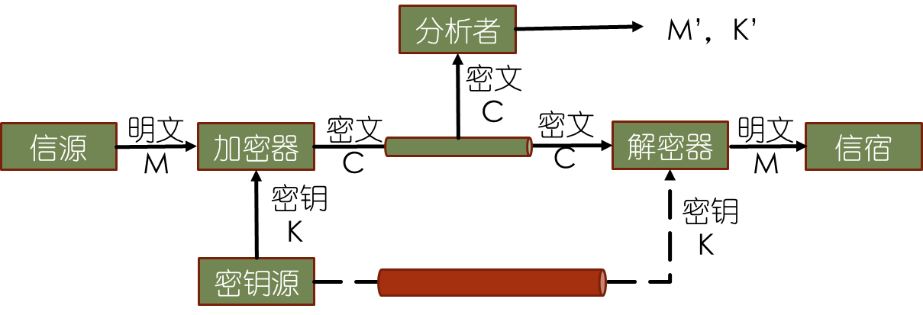
2.1 密码学概述
三、保密通信模型
香农以概率统计的观点对消息源、密钥源、接收和截获的消息进行数学描述和分析，用不确定性和唯一解距离来度量密码体制的保密性，阐明了密码系统、完善保密性、纯密码、理论保密性和实际保密性等重要概念，从而大大深化了人们对于保密学的理解。
香农的工作使信息论成为研究密码学和密码分析学的一个重要理论基础，宣告了科学的密码学时代的到来。波士顿环球报将此文誉为“将密码从艺术变成为科学。”
普通信道
保密信道
保密系统模型

Slide 7
2.1 密码学概述
1、几个概念
信源：信息的发出者
信宿：信息的接收者
明文（Plaintext） ：加密前或解密后的信息
密文（Ciphertext）：也称密报（Cryptogram）是指加密后的信息
加密算法（Encryption Algorithm）：在一组密钥K作用下，将明文M转变为密文C的一组规则或变换
解密算法（Decryption Algorithm）：在一组密钥K作用下，将密文C转变为明文M的一组规则或变换
密钥源：加密和解密密钥集合
密钥（Secret Key）：将明文转变为密文（或将密文转变为明文）过程中必须拥有的数据。其中，加密时称为加密密钥；解密时称为解密密钥
分析者：从普通信道中窃取密文并试图用非正常方式进行破解以获得与密文对应的明文M’和密钥K’的非授权者

Slide 8
2.1 密码学概述
2、加密系统工作原理
信源产生明文M，并将其传送到加密器
在加密密钥K的作用下，加密器按照加密算法将明文M转变为密文C，并将其在普通信道上传输，即C=E（M）
在解密密钥K的作用下，解密器按照解密算法将密文C转变为明文M，并将其传送给信宿，即M=D（C）
一个密码系统（通常称为密码体制）通常由加密（解密）算法、明文、密文和密钥构成，并分别称为明文空间、密文空间和密钥空间

Slide 9
2.1 密码学概述
一个好的密码系统应该满足下列要求：
（1）安全性。破译者获得密文后在有效的时间和能承受的成本范围内无法计算出加密的密钥或明文。
（2）密钥依赖性。密文的保密性仅依赖于密钥而不是对加密体制或算法的保密 ，即：“一切秘密寓于密钥之中。”
（3）适用性。加密和解密算法适用于明文空间、密文空间的所有元素。
（4）易用性。加密和解密算法能有效地计算，密码系统易于实现和使用。

Slide 10
2.1 密码学概述
四、密码体制分类
按密钥的使用数量 ，密码体制分为对称密码（Symmetric Cipher，又称单钥密码）和非对称密码（Asymmetric Cipher，又称公钥密码）。
按照对明文的处理方式，对称密码又有分组密码（Block Cipher）和流密码（Stream Cipher ）之分。
1、对称密钥体制
一般地，对称密钥密码体制中的加密密钥和解密密钥完全相同，彼此之间很容易相互确定，密钥需经过安全通道进行传送，这种密码体制的安全性等价于密钥的安全性。
优点：加密速度快。只要保证密钥安全，就可以保证密码体制安全。
缺点：随着网络规模扩大，密钥管理成为一个难题，无法解决信息确认问题并缺乏自动检测密钥、泄露的能力。

Slide 11
2.1 密码学概述
2、公钥密码体制
在公钥密码体制中，加密密钥和解密密钥不同，不需要专门传送密码的安全通道。
优点：简化了密钥管理的问题，并且拥有数字签名等新功能。
缺点：算法比较复杂，加密、解密速度慢 。
3、混合密码体制
一种将对称密钥密码和公钥密码相结合的密码体制。在这种密码体制中，对保密信息采用对称加密密钥进行加解密，而密钥的传送则采用公钥密码。
优点：解决了密钥管理的难题，又解决了加解密速度慢的问题 。
缺点：算法仍然比较复杂，需要管理两套密码体制。

Slide 12
2.1 密码学概述
4、密码分析
即密文破译，是指在不知道密钥及通信者所采用的加密体制等细节条件下，密码分析者从获取的密文进行分析，试图获取机密信息的过程 。
研究分析解密规律的科学称作密码分析学。一个成功的密码分析不仅能够恢复出明文和密钥，而且能够发现密码体制的弱点，从而控制通信。
密码分析在外交、军事、公安、商业等方面都具有重要作用，也是研究历史、考古、古语言学和古乐理论的重要手段之一。
密码分析除了依靠数学、工程背景、语言学等知识外，还要靠经验、统计、测试、眼力、直觉判断能力……，有时还靠点运气。

Slide 13
2.1 密码学概述
（1）密码分析方法
密码分析方法主要有三种：
穷举攻击法：通过试遍所有可能的密钥对密文进行破译。只要有足够多的计算能力、时间和存储容量，原则上穷举法总可以成功破译。
通过增大密钥量长度即可有效对抗穷举法攻击。任何一种能保证安全要求的实用密码都会使这种方法在当时及可预期的时间内不可行。
统计分析法：利用明文的已知统计规律进行破译的方法。密码破译者对截收的密文进行统计分析，总结出其间的统计规律，并与明文的统计规律进行比较，从中提取出明文和密文之间的对应或变换信息。
设法使明文与密文的统计特性不一致即可有效对抗这种方法。
解密变换攻击：利用一些已知量（如已知的密文-明文对等），通过数学的方式求解未知量（如密钥等）。破译的关键是找到这种数学表达方式。
设计基于复杂数学难题的密码编制算法。

Slide 14
2.1 密码学概述
穷举攻击的计算量
Key Size (bits) | Number of Alternative Keys | Time required at 1 decryption/µs | Time required at 10⁶ decryptions/µs
32 | 2³² = 2.4 × 10⁹ | 2³¹ µs = 35.8 minutes | 2.15 milliseconds
56 | 2⁵⁶ = 7.2 × 10¹⁶ | 2⁵⁵ µs = 1142 years | 10.01 hours
128 | 2¹²⁸ = 3.4 × 10³⁸ | 2¹²⁷ µs = 5.4 × 10²⁴ years | 5.4 × 10¹⁸ years
168 | 2¹⁶⁸ = 3.7 × 10⁵⁰ | 2¹⁶⁷ µs = 5.9 × 10³⁶ years | 5.9 × 10³⁰ years
26 characters (permutation) | 26! = 4 × 10²⁶ | 2 × 10²⁶ µs = 6.4 × 10¹² years | 6.4 × 10⁶ years

Slide 15
2.1 密码学概述
（2）密码分析类型
在已知加密算法全部知识的情况下，根据密码分析者对明文、密文等数据资源的掌握程度，密码分析攻击类型有：
惟密文攻击（Ciphertext-only attack）：可利用的资源只有截获的密文和对加密算法的了解。这是最困难的破译方法。能被这种方法破译的密码体制是不安全的密码体制。
已知明文攻击（Plaintext-known attack）：除了有截获的密文外，还有一些已知的“明文—密文对” 。密码分析者的任务是推算出加密密钥或某种可以对用该密钥加密的任何消息进行解密的算法。
选择明文攻击（Chosen-plaintext attack）：不仅拥有一些“明文—密文对”，还可以选择被加密的明文并获得相应的密文。这时密码分析者能够选择特定的明文数据块进行加密，并比较明文和对应的密文，以便分析和发现更多与密钥相关的信息。密码分析者的任务是推算出加密密钥或某种可以对用该密钥加密的任何新的消息进行解密的算法。
选择密文攻击（Chosen—ciphertext attack）：可以选择一些密文，并得到相应的明文。密码分析者的任务是推算出密钥。这种密码分析多用于攻击公钥密码体制。

Slide 16
2.1 密码学概述
5、密码安全性
衡量一个保密系统的安全性有两种基本方法：一种是无条件安全，又称完善保密性；另一种是计算安全性，又称实际保密性。
无条件安全（Unconditionally Security）：
不论提供的密文有多少，密文中所包含的信息都不足以惟一地确定其对应的明文。即使具有无限计算资源（如时间、计算能力、空间、资金和设备等）的密码分析者也无法破译某个密码系统。称这样的密码体制为无条件安全的密码体制。
计算安全性（Computational Security）：
即使利用最好的已知或未知的算法，破译密码系统所需要的计算资源远远超过破译者能够承受的极限。一般情况下，通常指所需要的计算时间远远超过人们能够承受的期限。称这样的密码体制为计算上安全的密码体制。

Slide 17
第2章 加密技术
2.1 密码学概述
2.2 传统密码技术
2.3 对称密码技术
2.4 非对称密码技术

Slide 18
2.2 传统密码技术
移位密码
仿射密码
代换密码
置换密码

Slide 19
一、移位密码
2.2 传统密码技术
加密算法：c = E_{k}(m) = (m + k) mod q
解密算法：m = D_{k}(c) = (c - k) mod q
特定地(恺撒密码)：m = c = Zq , q = 26;
例：(k=3)
明文：meet me after the party
密文：phhw ph diwhu wkh sduwb

Slide 20
2.2 传统密码技术
二、仿射密码
加密算法：c = E_{k}(m) = (am + b) mod q
解密算法：m = D_{k}(c) = a⁻¹（c – b） mod q
密钥K=(a, b),q为字符集规模，一般都是26.
当a=1时，退化为凯撒密码
通常要求a,q互素
a⁻¹是a的乘法逆元，即a⁻¹*a=e（单位元）
如，明文为：AFFINE CIPHER
加密函数：E(x)=(5x+8)mod26，密钥为（5，8）
则得密文为：IHHWVCSWFRCP
因为5的mod26的逆元为21，因此解密函数为：
D(x) = (21x – 8） mod 26
将密文代入解密函数，则可恢复明文。

Slide 21
2.2 传统密码技术
三、代换密码
1. 单表代换
密文是26个字母的任意置换,密钥是明文字母到密文字母的一个字母表.这种密码称单表代换密码不能抵抗明文统计特性的攻击
如：明文 i am a boy
密钥
密文a f…
a | b | c | d | e | f | g | h | i | j | k | …
f | z | l | x | b | h | t | w | a | d | o | …

Slide 22
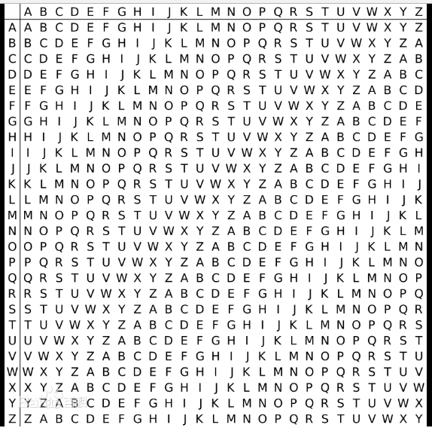
2.2 传统密码技术
2. 多表代换密码
单表代换很容易被破解。
多表代换密码是对每个明文字母采用不同的单表代换。在各种多表代换密码中，由16世纪法国密码专家Vigenenre发明的多表代换密码（维吉尼亚密码）是最为著名的之一。
密钥 K＝（ k₁,k₂,…,k_{m})
加密算法：
E_{k}(x₁,x₂,…,x_{m})=(x₁+k₁,x₂+k₂,…,x_{m}+k_{m})=c
解密算法：
D_{k}(y₁,y₂,…,y_{m})= (x₁-k₁,x₂-k₂,…,x_{m}-k_{m}) =m
这里的所有的运算都是在（mod 26)中进行。

Slide 23
2.2 传统密码技术
四、置换密码
置换密码是指不改变字母本身，改变字母出现的位置，使得内容无法被理解。
1.栅栏密码
将明文以N个字符为单位分为M组，不足部分以空格补足。把每组对应位置的字符依次连接起来即形成密文。
如明文：meet me after the party，深度为2（即每组2个字符）的栅栏技术可写为：
me et me af te rt he pa rt y
按列读出，得到密文：mematrhpryetefeteat
解密：mematrhpry
etefeteat
再按列读出即得明文：meetmeaftertheparty

Slide 24
2.2 传统密码技术
2.有密钥置换
选用一个词语作为密钥，并按照该词语中各不同字母的顺序作为明文字符置换的依据。
如选择XUANCHENG作为密钥。先将其中的重复字符去除，得到：XUANCHEG，共8个字符，按照字母表顺序，得到87162435.
若有明文mingtianxiawulaodifangjian（明天下午老地方见），按8个字符一组分为：
8 7 1 6 2 4 3 5
m i n g t i a n
x i a w u l a o
d i f a n g j i
a n* * * * * *
（这里用*代替空格）
每一行按照密钥字符顺序重新排列，得密文：
naf*tun*aaj*ilg*noi*gwa*iiinmxda

Slide 25
2.2 传统密码技术
由加密密钥中各字母出现的位置所得到的数字串就是解密密钥。
如上例的解密密钥：35768421
解密时，先确定矩阵行列数。因密文为32个字符，且密码长度为8，因此解密矩阵为4行8列。
因此对密文：naf*tun*aaj*ilg*noi*gwa*iiinmxda
可确定其解密矩阵为：
3 | 5 | 7 | 6 | 8 | 4 | 2 | 1
n | t | a | i | n | g | i | m
a | u | a | l | o | w | i | x
f | n | j | g | i | a | i | d
* | * | * | * | * | * | N | a
根据解密密钥的指示，可得到明文如下：
mingtianxiawulaodifangjian******

Slide 26
第2章 加密技术
2.1 密码学概述
2.2 传统密码技术
2.3 对称密码技术
2.4 非对称密码技术

Slide 27
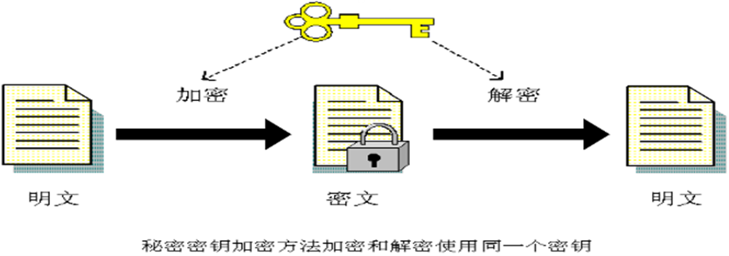
2.3 对称密码技术
一、定义
对称密码是指加密密码和解密密码可以相互推导的密码体制。在绝大部分情况下，加密密码和解密密码完全相同。
又称为单密钥加密，密钥加密，常规加密，传统加密。
根据加密方式，对称密码分为流密码（也称为序列密码）和分组密码两种类型。

Slide 28
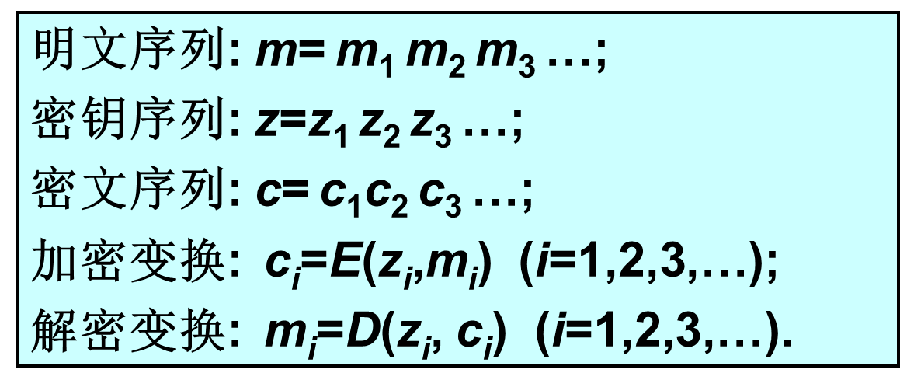
2.3 对称密码技术
（1）流密码
流密码（Stream Cipher）按照位进行加解密，密码序列的长度与被加密消息长度相等。典型算法：RC4。
按照密钥流的产生是否与明文或密文有关，可分为：
同步流密码
自同步流密码

Slide 29
2.3 对称密码技术
（2）分组密码
分组密码（Block Cipher）则将明文按照一定长度（如64B、128B等），以组为单位进行加解密，并且不同组采用相同的密钥。
明文分组：M=m₁m₂m₃….
密文分组：C=c₁c₂c₃….
密码： K
则有：
加密变换：c_{i}=E_{k}(m_{i}) （i=1,2,3，….）
解密变换：m_{i}=D_{k}(c_{i}) （i=1,2,3，….）

Slide 30
2.3 对称密码技术
二、对称密码体制的优缺点
1、优点
计算量小
加解密速度快
加解密效率高
2、缺点
交易双方使用同样密钥，安全性难以保证
密钥数量呈几何级数增长，密钥管理困难
不适于分布式网络系统，密钥管理困难，成本高
提供加密和认证，但缺乏签名功能，使用范围有所较小

Slide 31
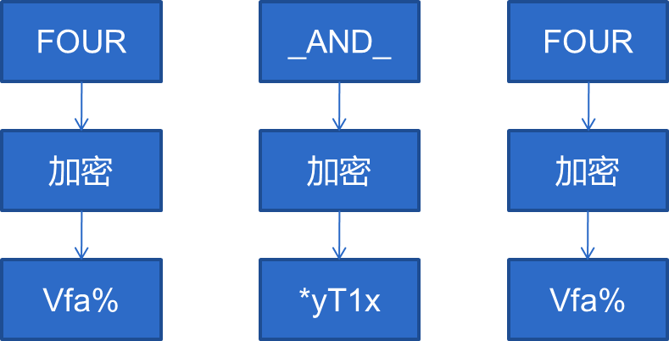
2.3 对称密码技术
三、分组密码
1、分组密码基本概念
分组密码又称块密码，是将明文M划分为一系列的明文块Mi­，并且对每一块Mi都用同一个密钥K进行加密的密码体制。
例如:FOUR_AND_FOUR分成三块FOUR、_AND_、FOUR

Slide 32
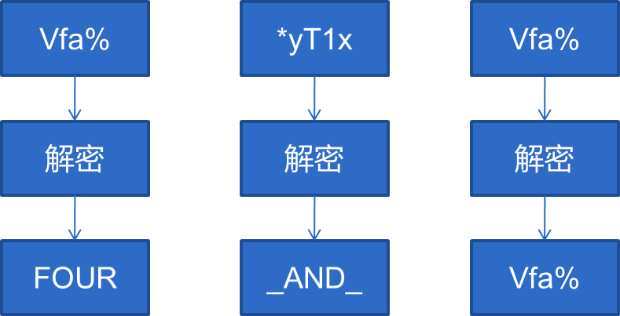
2.3 对称密码技术
解密也是按块进行。
块加密技术有重复文本问题，因为相同的块会产生相同的密文块。给密码分析员提供一些模式信息。
通常64位以上。

Slide 33
2.3 对称密码技术
2、分组密码主要技术
1949年，Shannon提出了能够破坏对密码系统进行各种统计分析攻击的两个基本操作：
混淆(confusion)——替换技术
扩散(diffusion)——置换技术（变换技术）
IBM公司的物理学家Horst Feistel以Shannon的观念为基础，提出了一种交替使用替换与置换技术的对称加密系统结构，即Feistel密码或Feistel网络。
3、经典分组密码算法
在分组密码体制中，有如下一些基本算法模式：
数据加密标准（Data Encryption Standard，DES）
高级加密标准（Advanced Encryption Standard，AES）
国际数据加密算法（International Data Encryption Algorithm，IDEA）

Slide 34
2.3 对称密码技术
四、数据加密标准
1. 数据加密标准基本概念
1977年，在IBM的LUCIFER方案基础上，美国国家标准局颁布了世界上第一个现代分组密码算法--数据加密标准（Data Encryption Standard, DES）。DES 是分组长度为64 位的分组密码算法，密钥长度也是64位，其中每8位有一个奇偶校验位 ，因此有效密钥长度为56位。DES 算法公开，安全性依赖密钥的保密程度。
DES具有一种Festel结构，加、解密过程和算法完全相同，有三个参数：Key、Data、Mode。其中Key是密钥，8个字节共64位；Data为待加密（或解密）的数据，以64比特为单位分组；Mode为工作方式有两种：加密或解密。
如Mode为加密，则用Key对明文数据Data进行加密，生成Data的密文形式（64位）作为输出；如Mode为解密，则用Key对密文数据Data进行解密，还原为Data的明文形式（64位）作为输出。

Slide 35
2.3 对称密码技术
2. DES的加密主要过程
DES算法的主要过程示意：
64位明文
64位密钥
DES加密算法可以归纳为三个关键步骤：
两次初始置换
（初始置换和初始逆置换）
子密钥控制下的十六轮迭代加密
(也称为乘积变换）
十六轮子密钥生成
初始置换IP
置换选择PC-1
K₁
第一轮置换与替代
置换选择PC-2
循环左移
K₁₆
第16轮置换与替代
置换选择PC-2
循环左移
逆初始置换IP⁻¹
其中：K₁∼K₁₆是子密钥
64位密文

Slide 36
2.3 对称密码技术
原字符串中第58位
原字符串中第40位
原字符串中第1位
（1）初始置换和初始逆置换
初始置换（Initial Permutation，IP置换）
64比特明文的初始置换。
58 | 50 | 42 | 34 | 26 | 18 | 10 | 2
60 | 52 | 44 | 36 | 28 | 20 | 12 | 4
62 | 54 | 46 | 38 | 30 | 22 | 14 | 6
64 | 56 | 48 | 40 | 32 | 24 | 16 | 8
57 | 49 | 41 | 33 | 25 | 17 | 9 | 1
59 | 51 | 43 | 35 | 27 | 19 | 11 | 3
61 | 53 | 45 | 37 | 29 | 21 | 13 | 5
63 | 55 | 47 | 39 | 31 | 23 | 15 | 7
58
40
1

Slide 37
2.3 对称密码技术
加密后符串中第40位
加密后符串中第1位
加密后符串中第28位
逆初始置换（Inverse Initial Permutation）
完成16轮迭代加密后，将得到的64比特准密文再次进行的置换。置换完成后，即得到正式的密文并输出。
40 | 8 | 18 | 16 | 56 | 24 | 64 | 32 | 39 | 7 | 47 | 15 | 55 | 23 | 63 | 31
38 | 6 | 46 | 14 | 54 | 22 | 62 | 30 | 37 | 5 | 45 | 13 | 53 | 21 | 61 | 29
36 | 4 | 44 | 12 | 52 | 20 | 60 | 28 | 35 | 3 | 43 | 11 | 51 | 19 | 59 | 27
34 | 2 | 42 | 10 | 50 | 18 | 58 | 26 | 33 | 1 | 41 | 9 | 49 | 17 | 57 | 25
40
28
1

Slide 38
2.3 对称密码技术
（2）16轮迭代加密
明文（64bits）
IP置换（64bits）
L_{i-1}(32bits)
R_{i-1}(32bits)
迭代16次
+
f
k_{i}
L_{i}=R_{i-1}
R_{i}=L_{i-1} f(R_{i-1},k_{i})
+

Slide 39
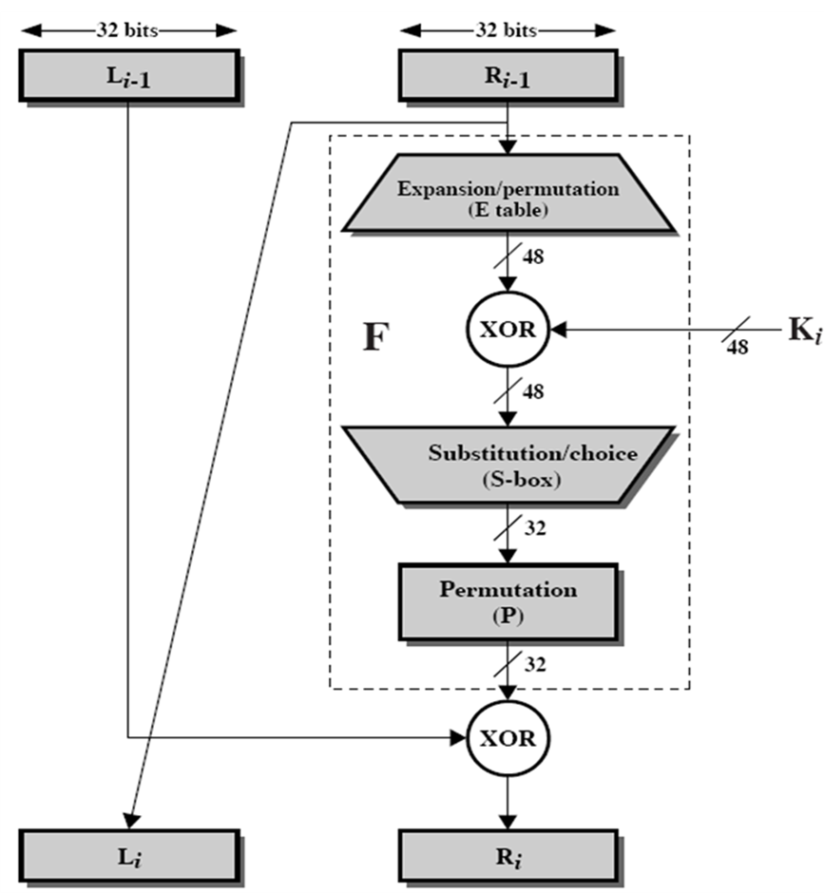
2.3 对称密码技术
某一轮迭代中f函数

Slide 40
2.3 对称密码技术
扩展变换（Expansion Permutation，也称为E－盒）将64位输入序列的右半部分从32位扩展到48位。
32
4
8
12
16
20
24
28
1 | 2 | 3 | 4
5 | 6 | 7 | 8
9 | 10 | 11 | 12
13 | 14 | 15 | 16
17 | 18 | 19 | 20
21 | 22 | 23 | 24
25 | 26 | 27 | 28
29 | 30 | 31 | 32
5
9
13
17
21
25
29
1

Slide 41
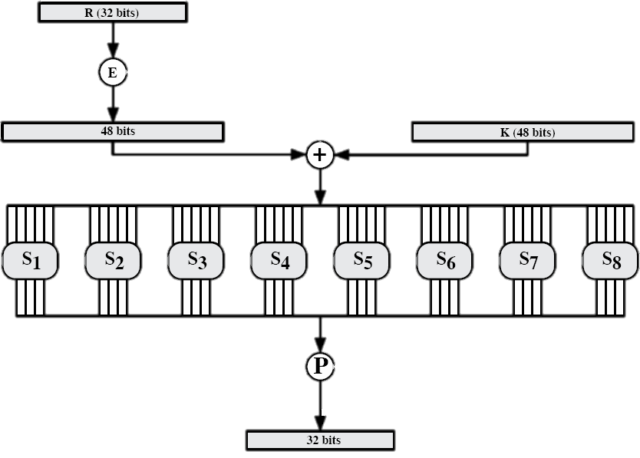
2.3 对称密码技术
S盒替代（S－boxes Substitution）
将通过E盒扩展后得到的48比特数据与第i轮子密钥K_{i}进行异或操作，并将48比特的异或结果以6比特为单位分成8个分组，分别输入到八个S盒进行非线性替换。

Slide 42
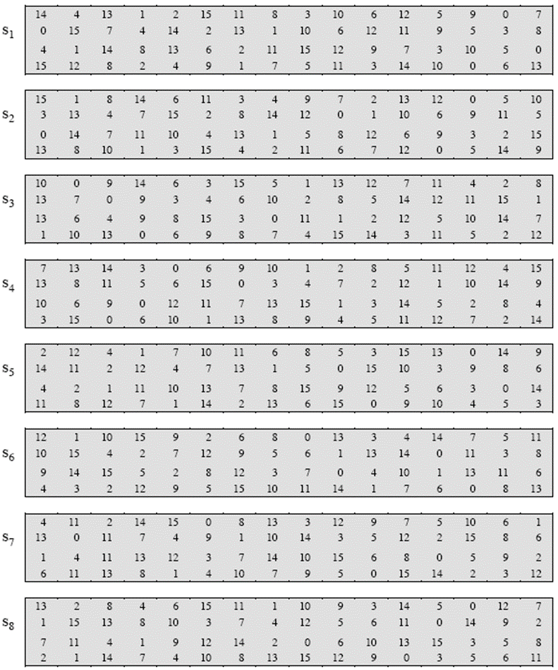
2.3 对称密码技术

Slide 43
2.3 对称密码技术
每个S盒都有4行16列，共64个单元格。每个单元格中可设置1个4比特二进制数，即每个单元格中的数字都是在0-15之间。
将每个6比特分组中的第1、6位比特组成的二进制数为行，以6比特分组中第2、3、4、5位比特组成的二进制数为列，分别查找对应的S盒中的值，并以此值替换6比特分组。
S盒是DES加密算法中唯一的非线性操作，也是DES具有较高安全性的关键所在。
S盒的构造方法和过程并未正式公布，只有一些非正式泄露的构造S盒的准则。
设第2个6比特分组为101101，第1、6位比特的为11，第2、3、4、5位比特为0110，因此就在S2盒中查找第3行、第6列的值。
0
15 | 1 | 8 | 14 | 6 | 11 | 3 | 4 | 9 | 7 | 2 | 13 | 12 | 0 | 5 | 10
3 | 13 | 4 | 7 | 15 | 2 | 8 | 14 | 12 | 0 | 1 | 10 | 6 | 9 | 11 | 5
0 | 14 | 4 | 11 | 10 | 4 | 13 | 1 | 5 | 8 | 12 | 6 | 9 | 3 | 2 | 15
13 | 8 | 10 | 1 | 3 | 15 | 4 | 2 | 11 | 6 | 7 | 12 | 0 | 5 | 14 | 9
1
2
3
4
0 1 2 3 4 5 6 7 8 9 10 11 12 13 14 15
即：S2（101101）得到0100

Slide 44
2.3 对称密码技术
P置换（P Permutation）
将每个S盒的输出组合成一个32位串，再按照下表进行置换：
16 | 7 | 20 | 21 | 29 | 12 | 28 | 17 | 1 | 15 | 23 | 26 | 5 | 18 | 31 | 10
2 | 8 | 24 | 14 | 32 | 27 | 3 | 9 | 19 | 13 | 30 | 6 | 22 | 11 | 4 | 25
将P置换后的二进制串与上一轮产生的左半部32位二进制串进行异或，并将结果作为本轮迭代的右半部分。
在16轮迭代完成后，将输出的64位二进制串再进行一次逆初始置换，即得到了64位明文相对应的密文。

Slide 45
2.3 对称密码技术
初始密钥（64比特）
（3）子密钥生成
在16轮的迭代中，每一轮都有一个相应的密钥参与其中。这个密钥称为轮密钥，或轮子密钥。
密钥置换
C₀(28比特)
D₀(28比特)
子密钥是从用户输入的密钥k中产生。用户确定56位密钥，系统根据56位密钥另外生成8位奇偶校验位，使得密钥共有64位。
循环移位
循环移位
压缩置换
子密钥K_{i}

Slide 46
2.3 对称密码技术
置换选择1（Permuted Choice One，PC1）
57 | 49 | 41 | 33 | 25 | 17 | 9 | 1 | 58 | 50 | 42 | 34 | 26 | 18
10 | 2 | 59 | 51 | 43 | 35 | 27 | 19 | 11 | 3 | 60 | 52 | 44 | 36
63 | 55 | 47 | 39 | 31 | 23 | 15 | 7 | 62 | 54 | 46 | 38 | 30 | 22
14 | 6 | 61 | 53 | 45 | 37 | 29 | 21 | 13 | 5 | 28 | 20 | 12 | 4

Slide 47
2.3 对称密码技术
循环左移（circular left shifts ）
左移的位数根据迭代次数而有所不同。
迭代轮次 1 2 3 4 5 6 7 8 9 10 11 12 13 14 15 16
循环左移位数 1 1 2 2 2 2 2 2 1 2 2 2 2 2 2 1
压缩置换（Permuted Choice Two，PC2）
左移完成后，按照下表进行压缩置换，从56位二进制串中挑选出48位成为本轮子密钥。
14 | 17 | 11 | 24 | 1 | 5 | 3 | 28 | 15 | 6 | 21 | 10
23 | 19 | 12 | 4 | 26 | 8 | 16 | 7 | 27 | 20 | 13 | 2
41 | 52 | 31 | 37 | 47 | 55 | 30 | 40 | 51 | 45 | 33 | 48
44 | 49 | 39 | 56 | 34 | 53 | 46 | 42 | 50 | 36 | 29 | 32

Slide 48
2.3 对称密码技术
3. DES的解密
DES的解密算法与加密算法完全一样。
只是子密钥的使用顺序相反，即按照K₁₆、K₁₅、…、K₁顺序逐轮使用。
子密钥算法按照下表循环右移：
迭代轮次 1 2 3 4 5 6 7 8 9 10 11 12 13 14 15 16
循环右移位数 0 1 2 2 2 2 2 2 1 2 2 2 2 2 2 1

Slide 49
2.3 对称密码技术
4. DES的安全性
安全性不够
1998年7月美国EFF(Electronic Frontier Foundation)宣布，他们以一台价值25万美元的计算机改装成的专用解密机，用56小时破译了56 bits密钥DES。
存在弱密钥
若 k₁=k₂=…=k₁₆ ，则 DES_{k}(m)=DES_{k}⁻¹(m)
S-box问题
S盒是不公开的，人们怀疑S盒的构造方法是否有弱点
不能抗差分分析

Slide 50
2.3 对称密码技术
五、其他对称加密方法
DES加密方法存在不能应对差分分析攻击，并且应对穷举攻击的能力也随着计算技术的发展而无法满足安全性能要求更高的应用。
3DES
AES
IDES
……

Slide 51

2.3 对称密码技术
1. 3DES
DES安全性能较差与密钥长度只有56位有密切关系。最简单的改进算法安全性的方法是应用不同的密钥对同一个分组消息进行多次加密，由此产生了多重DES加密算法。3重DES加密算法是比较典型的一个方法。
P
P
当：K_{A}=K_{C}
K_{A}
E_{A}
D_{A}
K_{A}
由于采用了两个密钥后可以完全兼容单重DES算法，从而可以保护在单重DES方面的投入而受到欢迎
K_{B}
D_{B}
E_{B}
K_{B}
$$C=EKA[DKB[EKA [P]]]$$
K_{C}
E_{C}
D_{C}
K_{C}
C
没有针对三重DES的攻击方法，被许多对安全有较高要求的场合，比如PGP、S/MIME、ANS X9.17和ISO 8732等。

Slide 52
2.3 对称密码技术
2. AES
DES太弱，3DES太慢
1997年,美国国家标准与技术研究院（NIST）面向全世界征集高级加密标准 ：
采用对称分组加密体制，具有可变长度密钥（128、192或256位），具有128位的分组长度；
比3DES快、安全性能至少达到3DES；
可应用于公共领域并能够在全世界范围内免费使用；
至少在30年内是安全的。
共有来自10个不同国家的研究人员提交了15个AES的候选算法。
到2000年10月2日，NIST正式宣布由两位比利时人Daemen和Rijmen提出的Rijndael算法，被选择为高级数据加密标准（AES）算法。

Slide 53
2.3 对称密码技术
AES也是一个典型的迭代型分组密码，而且分组长度和密钥长度都可变，分组长度和密钥长度可以独立的指定为128位、192位和256位。
现在被采用的AES算法的加密轮数依赖于所选择的子密钥长度。对于选择128位的密钥长度，加密的轮数为10；对于选择192位的密钥长度，加密的轮数为12；对于选择256位的密钥长度，加密的轮数为14。

Slide 54
2.3 对称密码技术
子密钥
子密钥
AddRoundkey
ByteSubs
ShiftRows
MixColumns
AddRoundkey
明 文
否
第n轮？
是
AddRoundkey
ShiftRows
ByteSubs
密文
子密钥

Slide 55
第2章 加密技术
2.1 密码学概述
2.2 传统密码技术
2.3 对称密码技术
2.4 非对称密码技术

Slide 56
2.4 非对称密码技术
一、非对称密码技术基本概念
非对称密码技术的发展是整个密码学发展历史中最伟大的一次革命。
在非对称密码技术中，有两个完全不一样并且不可相互推导的密码，分别称为公开密钥（简称公钥）和私有密钥（简称私钥）。若用其中一个加密，则必须用另外一个密码才能解密，即所谓的“公钥加密，私钥加密”或“私钥加密，公钥加密”。在消息的保密性、密钥分配和认证领域有重要意义。
私钥只能由一方安全保管，不能外泄，公钥则可以发给任何有合法需要的用户。
因为可以将一个密钥公开，所以非对称加密技术也称为公开密钥加密技术。相应地，密码体制也称为公钥加密体制。

Slide 57
1、传统密码中的两个问题
2.4 非对称密码技术
密钥分配问题：如果密钥被偷，设计再好的密码体制都没有用
数字签名问题：能否设计一种方法确保数字签名出自某个特定的人，并且各方无异议？
1976年，Diffie和Hellman 在“密码学新方向”一文中首次提出非对称加密体制的思想。
使用两个密钥：公开密钥、私有密钥
加解密的非对称性
利用数论的方法
是对称密码的重要补充

Slide 58
2.4 非对称密码技术
2、公钥密码体制原理
Diffie 和Hellman提出：利用NP复杂性理论和陷门单向函数
单向函数：一个函数f 对定义域上任意一个x, f(x)容易计算；但对f值域上的任意y, f⁻¹(y)都在计算上不可行。
陷门单向函数：单向函数f(x)，如果进一步给定某些辅助信息（如解密密钥），计算f⁻¹(y)又变得容易。

Slide 59
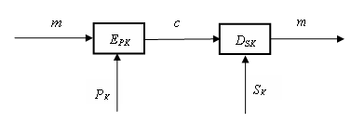
2.4 非对称密码技术
简单地说：
密钥K=(P_{K}, S_{K}): 加密密钥P_{K}公开; 解密密钥S_{K}保密.
在计算上由P_{K}推出S_{K}是困难的.
加密算法E_{Pk}: c=E_{Pk}(m)
解密算法D_{Sk}满足: m=D_{Sk}(c)
即： D_{SK}(E_{PK}(x))=x.

Slide 60
2.4 非对称密码技术
3、公钥密码体制的特点：
产生密钥对K=(P_{K}, S_{K})在计算上是可行
两个密钥中的任何一个都可以用来加密，另一个则用来解密
已知公钥与明文，产生密文是容易
利用私钥解密密文在计算上是可行
利用公钥求解私钥在计算上是不可行
利用密码算法和公钥求解私钥在计算上不可行
已知公钥与密文，不知私钥时，恢复明文在计算上是不可行
用私钥加密，公钥解密，则可获得一个数字签名。在有数字签名的条件下，发送者无法否认是发送的信息，即不可否认性。

Slide 61
2.4 非对称密码技术
4、可信单向函数举例：
假设n是两个大素数p和q 的乘积，分解n是一个非常困难的问题（NP-完全问题）。
如：n=13717421，获得p和q并不容易。
设b是一个正整数，定义函数f: Zn→Zn, f(x)=x ^{b} mod n , f是一个单向函数。
但知道n的因子是p或q时，计算f⁻¹是容易，因而f是陷门单向函数。如：
p=3607，q=3803
秘密的陷门被嵌在单向函数求逆问题中。这个陷门信息就是私人密钥。

Slide 62
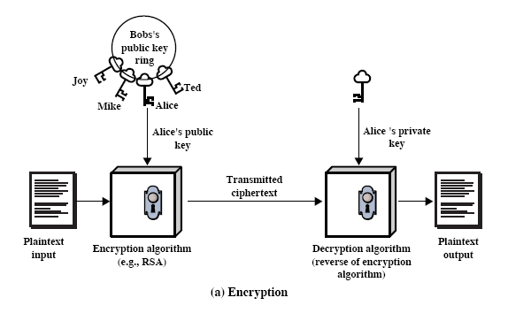
2.4 非对称密码技术
1 Bob要发送消息给Alice
2 Alice产生一对密钥，用于加密和解密
3 Alice将一个密钥公开，另一个密钥私有
Alice
Bob
4 Bob用Alice的公钥对消息加密，发送给Alice。只有Alice能解密

Slide 63
2.4 非对称密码技术
二、RSA公钥密码体制
1978年，R. Rivest, A. Shamir和L. Adleman三人最早实现Diffie和 Hellman的想法，提出了RSA算法。
RSA算法安全： 利用陷门单向函数的一种可逆模指数运算，其安全性基于大整数分解因子的困难性。
安全, 易懂. 可用于加密与数字签名.
ISO, ITU, SWIFT把RSA选为加密标准; Internet的E-Mail的保密系统GPG, 国际VISA和MASTER组织的电子商务协议(SET协议)都将RSA作为传送会话密钥和数字签名的标准。

Slide 64
2.4 非对称密码技术
1、RSA密钥生成
（１）随机地选择两个大的素数 p, q
（２）计算方案中的模数 n = p.q
ø(n) = (p-1) (q-1)
（３）随机地选择一个加密密钥e
满足 1< e < ø(n), GCD (e, ø(n)) = 1
（４）求解下面的方程，以得到解密密钥d
e.d ≡ 1 mod ø(n) and 0 ≤ d ≤n
（５）公钥: PU = {e, n}
（６）私钥: PR = {d, n}

Slide 65
2.4 非对称密码技术
２、利用RSA 进行加解密
（1）加密消息M
获得接收方的公钥 PU = { e, n }
计算: C = Me mod n, 其中 0 ≤ M < n
（2）解密密文C
使用自己的私钥 PR = { d, n }
计算: M = C^{d} mod n
注意：消息M一定要小于模数n。

Slide 66
2.4 非对称密码技术
3、RSA算法简单证明
解密： X = D_{SK}(C) = C^{d} mod n
= (Me mod n)^{d} mod n
= M^{ed} mod n
由于de ≡ 1 modφ(n)，故 de = kφ(n) +1，则
C^{d} mod n = M ^{kφ(n) +1} mod n
= (M^{φ(n)})^{k} M mod n
= M (根据欧拉定理的变化形式)

Slide 67
2.4 非对称密码技术
举例说明—确定密钥
（1）选择素数: p = 17 , q = 11
（2）计算 n = p×q =17×11 = 187
（3）计算 ø(n) = (p–1) × (q-1) = 16 × 10 = 160
（4）选择 e: gcd(e, 160) = 1; 选择 160>e = 7
（5）确定 d: d e ≡ 1 mod 160 且 d < 160
d = 23 因为 23 x 7= 1x160+1=161
（6）公钥 PU = { 7, 187 }，私钥 PR = { 23, 187}

Slide 68
2.4 非对称密码技术
举例说明—加解密运算
明文消息 M = 88 ( 注意88 < 187)
加密:
C = 88⁷ mod 187 ≡ 11
解密:
M = 11²³ mod 187 ≡ 88

Slide 69
2.4 非对称密码技术
注意：
（1）使用RSA时必须:
随机确定两个素数 p, q
选择e或d，并求出另一个
（2）素数 p, q 一定不能从n = p.q轻易得到
意味着素数要足够大
典型地用猜测或可能性测试
（3）指数e, d 互逆

Slide 70
2.4 非对称密码技术
4、RSA 安全性
安全：采用大的密钥，e和d越大越好，但越大加解密速度越慢，二者之间折中。
RSA算法的攻击难度在于模数n乘积因子分解的难度。
密钥长度大于1024比特时，RSA算法目前依然安全。
RSA限制条件：素数p和q的差异不应太大，p-1,q-1都应该有大的素数因子，gcd(p-1,q-1)应该偏小。
RSA并不能防止中间人攻击。事实上，所有的公钥加密方法都无法预防中间人攻击。

Slide 71
2.4 非对称密码技术
RSA蛮力攻击
整数N的因子分解：
从2 开始试验每一个小于等于N的平方根的素数
整数n的十进制位数 因子分解的运算次数 所需计算时间（次/微秒）
50 1.4x10¹⁰ 3.9小时
75 9.0x10¹² 104天
100 2.3x10¹⁵ 74年
200 1.2x10²³ 3.8x10⁹年
300 1.5x10²⁹ 4.0x10¹⁵年
500 1.3x10³⁹ 2.3x10²⁵年
分解因子攻击
分解n=p.q,计算ø(n)，得到d
直接确定ø(n)，计算d
直接寻找d
到目前为止，分解因子攻击并没有取得突破性的进展，最多只做到了200位十进制数（663bit）的分解，1024bit以上认为还是具有很强的安全性。

Slide 72
2.4 非对称密码技术
5、RSA的优点
既可用于加密，也可用于数字签名，安全性高。RSA 密码已成为目前应用最广泛的公开密钥密码 。
6、RSA 缺点
密钥产生复杂，受到素数产生技术的限制，因而难以做到一次一密；
分组长度太大，为保证安全性，n至少要 600位以上，使得运算代价很高 ，尤其速度较慢 ；
速度较慢，比经典的分组加密算法（如DES）要慢1500倍。
通常的做法：先用对称密码算法对大量用户数据进行加密之后用 RSA 将对称加密算法的密钥进行加密，最后进行对称密钥的传输和交换，即混合加密体制。

Slide 73
2.4 非对称密码技术
三、其他一些著名的公钥密码体制
除了RSA外，还有一些比较著名的公钥密码体制，如椭圆曲线密码体制、DSS密码体制等。
所有非对称密码体制均建立在数学难题的基础上，主要的三个难题分别是：
大数因子分解难解性：典型的方法是RSA
离散对数难解性：典型的方法如Diffie-Hellman密钥交换算法、ElGamal算法、DSS算法等。
椭圆曲线离散对数难解性：典型的方法如椭圆曲线密码体制（ECC）。

Slide 74
2.4 非对称密码技术
1、Diffie-Hellman密钥交换算法
Diffie-Hellman密钥交换算法的有效性依赖于计算离散对数的难度。
（1）离散对数
一个素数p的原根，为其各次幂产生从1 到p-1的所有整数根，也就是说，如果a是素数p的一个原根，那么数值：
a mod p, a² mod p, ..., a^{p-1} mod p
是各不相同的整数，并且以某种排列方式组成了从1到p-1的所有整数。
对于一个整数b和素数p的一个原根a，可以找到惟一的指数i，使得：
b = a^{i} mod p 其中0 ≤ i ≤ (p-1)
指数i称为b的以a为基数的模p的离散对数或者指数，记为ind_{a ,p}(b)。

Slide 75
2.4 非对称密码技术
（2）密钥交换
有两个全局公开的参数，一个素数q和一个整数a，a是q的一个原根。
用户A选择一个作为私有密钥的随机数X_{A}<q，并计算公开密钥：
Y_{A}=α^{XA} mod q
用户A保护好X_{A}，公开Y_{A}。同理，用户B选择并保护好X_{B，}公开Y_{B}
用户A和用户B计算得到共享密钥K。可以证明：
(Y_{B})^{XA} mod q= (Y_{A})^{XB} mod q = K
由于X_{A}和X_{B}保密，密码分析者只能根据公开的参数q、α、Y_{A}和Y_{B}计算：
X_{B} = ind_{α ,q}(Y_{B}) 或
X_{A} = ind_{α ,q}(Y_{A})
对于大的素数，计算其离散对数极为困难。

Slide 76
2.4 非对称密码技术
2、ElGamal密码算法
（1）密钥产生
选择素数p，整数g, x满足 0<g, x<p, 计算：
y=g^{x} mod p
得到：
公钥: (p, g, y)
私钥: x
（2）加密
设明文为m (0<m<p), 随机选取k(0<k<p), 计算：
c₁=g^{k} mod p, c₂=y^{k}m mod p 得到：
密文: c=(c₁, c₂)
（3）解密
设密文为c=(c₁, c₂), 则明文为：
m=c₂×(c₁^{x})⁻¹ mod p.

Slide 77
2.4 非对称密码技术
（4）ElGamal密码系统的安全性
GF(p)上离散对数的困难性
p应为150位以上的十进制数
p-1应有大的素因子
随机数k必须保密
如果攻击者获得随机数k, 则由c2=ykm mod p, 可得m。
随机数k必须是一次性
如果用同一个随机数k对m与m’加密, 密文分别为：
c=(c₁, c₂), c’=(c₁’, c₂’),
⇒ c₂ /c₂’=y^{k}m/y^{k}m’ =m/m’,
当攻击者获得m后，就能得到m’。

Slide 78
2.4 非对称密码技术
3、椭圆曲线密码算法
（1）密钥产生
确定公开参数(p, a, b, n, g)
选择一个素数p, 确定有限域GF(p)
选择a, bGF(p), 确定椭圆曲线E
选择E的一个循环子群H, 使得| H |=n是一个大素数
选择H的一个本原元g.
确定私钥: x
用户随机选取x{0,1,2,…,n-1}
确定公钥: y= xg.

Slide 79
2.4 非对称密码技术
（2）加密
设明文为m,将m映射到循环群H上的点.
随机选取k∈{0,1,…,n-1}
计算:c₁=kg=(x₁, y₁)
计算:c₂ =m+ky=(x₂, y₂)
密文: c=(c₁, c₂)
（3）解密
设密文为c=(c₁, c₂), 则明文为：
m=c₂-xc₁.

Slide 80
2.4 非对称密码技术
4、DSA数字签名算法
DSA（Digital Signature Algorithm）数字签名算法是Schnorr和ElGamal签名算法的变种。1991，被美国国家标准与技术研究院（NIST）和美国国家安全局（NSA）作为数字签名标准(Digital Signature Standard，DSS)。
NIST标准的DSA算法本身包含了安全散列算法SHA-1和加密算法DSA。
（1）密钥生成
生成公开参数（p,q,g）
p：是一个大的素数，2^{L-1}<p<2^{L}，其中512≤L≤1024。
q：是(p-1)的素因子，并且其字长为160比特，即2¹⁵⁹<q<2¹⁶⁰。
g：g≡h^{(p-1)/q} mod p，其中h是一个整数，1<h<(p-1)，且要求g>1。
以上三个参数p、q、g，是所有用户公用的参数，所以称为公共参数。

Slide 81
2.4 非对称密码技术
选择用户参数
选取—个随机数x作为用户私钥，要求0<x<q；
计算求得y≡g^{x} mod p，y为用户公钥。
用户每个消息用的秘密随机数k：0<k<q
（2）签名过程
计算：
r = ( gk mod p ) mod q
s = ( k-1 (H(m) + xr)) mod q
H( m)为单向Hash函数。在DSS中选用安全散列算法SHA-1
签名结果是：( m, r, s )

Slide 82
2.4 非对称密码技术
（2）验证签名
计算：
w≡s-1 mod q
u₁≡H(m) w mod q
u₂≡r w mod q
比较
如果r=v，表示签名有效，否则签名非法

Slide 83
2.4 非对称密码技术
 | RSA | ECC | D-H | DSS
加密 | yes | yes | no | no
数字签名 | yes | yes | no | yes
密钥交换 | yes | yes | yes | no

Slide 84
第二章 作业
1. 简述密码学的基本功能和保密通信的基本模型
2. 简述对称密钥体制和非对称密钥体制的区别
3. 密码分析有哪几种方法和哪几种类型？
4. 简述分组密码和流密码的区别
5. 阐述DES密码体制的基本流程和关键步骤，并据此设计相应算法。
6. 简述公钥密码体制的原理和特点
7. 以明文1024为例，说明RSA密码算法的密钥生成和加解密过程。

Slide 85
任务二
根据作业第5题给出的算法，用Java语言设计并实现一个DES加密解密程序。
利用实现的DES加密解密程序分别对字符串、文本、图像等数据进行加密和解密。

Slide 86
第二章结束
谢谢！

Slide 87
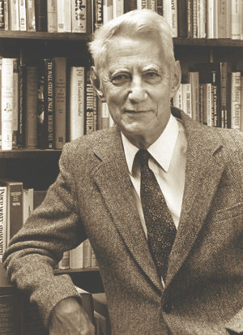
杰出人物：香农
克劳德·艾尔伍德·香农（ Claude Elwood Shannon , 1916年—2001年），美国数学家，被尊为信息论和数字通信时代的奠基人。
密歇根大学学士，麻省理工学院硕士和博士，并在贝尔实验室工作。
1938年，香农在其硕士论文《A Symbolic Analysis of Relay and Switching Circuits》（继电器与开关电路的符号分析）中首次将波尔代数用于开关电路分析，从而奠定了数字通信的理论基础，这篇论文被称为“20世纪最重要最著名的硕士论文。”
香农分别在1948年和1949年发表的《通讯的数学原理》、《保密系统的通信理论》和《噪声下的通信》等论文，奠定了信息论的理论基础，开创了一门全新的学科——信息论。
Return

